Slide 1
Роль семейных традиций в воспитании детей дошкольного возраста
Подготовила :
Воспитатель МБДОУ «Детский сад №140»
Лощинина Мария Сергеевна

Slide 2
Что такое семья?
Семья – это место, где мы учимся любить и быть любимыми, развиваем навыки общения и сотрудничества, узнаем о традициях и обычаях своего народа. В семье мы получаем основы морали, этики и нравственности, а также учимся решать конфликты и принимать решения.

Slide 3
Семья – это одна из самых важных и значимых составляющих нашей жизни. Семья не только предоставляет нам физическую и эмоциональную поддержку, но и помогает нам формировать наши ценности, установки и поведение.

Slide 4
Семейные традиции
Именно с семьи начинается и приобщение к культуре, ребёнок осваивает основы материальной и духовной культуры. В условиях семьи, формируются и человеческие формы поведения: мышление и речь, ориентация в мире предметов и отношений, нравственные качества, стремления, идеалы. Приобщить к семейным традициям можно на личном примере самих родителей.

Slide 5
Семейные традиции и обычаи помогают нормально взаимодействовать с обществом, делают сплоченной семью, укрепляют родственные связи, улучшают взаимопонимание и уменьшают количество ссор.
В семье, где существуют и соблюдаются традиции семейного воспитания, дети прислушиваются к мнению родителей, а родители проявляют внимание к проблемам детей и помогают им справляться с ними.

Slide 6
В основу традиции всегда закладываются ценность семьи, определяющая норму поведения. Дети, воспитываемые в традициях доброго отношения, проявляют уважение, сострадание, доброжелательность не только к членам своей семьи, но и к другим людям, животным, героям из сказок.

Slide 7
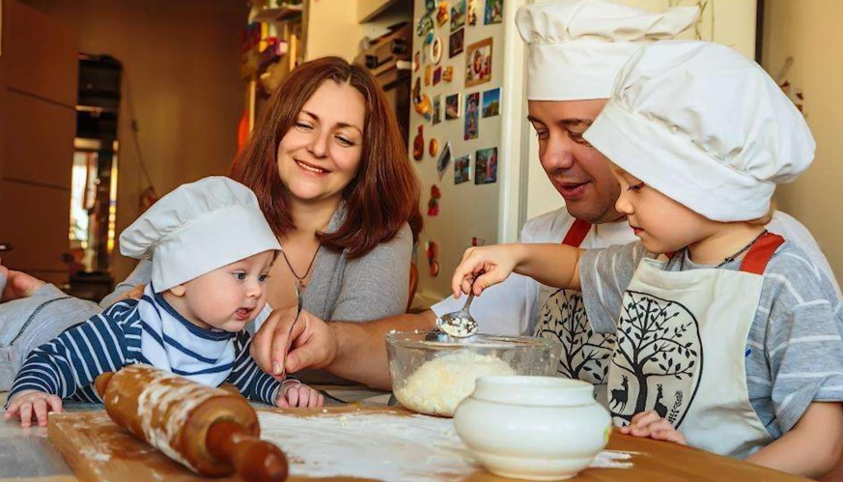
Семейные традиции: какие бывают?

Slide 8
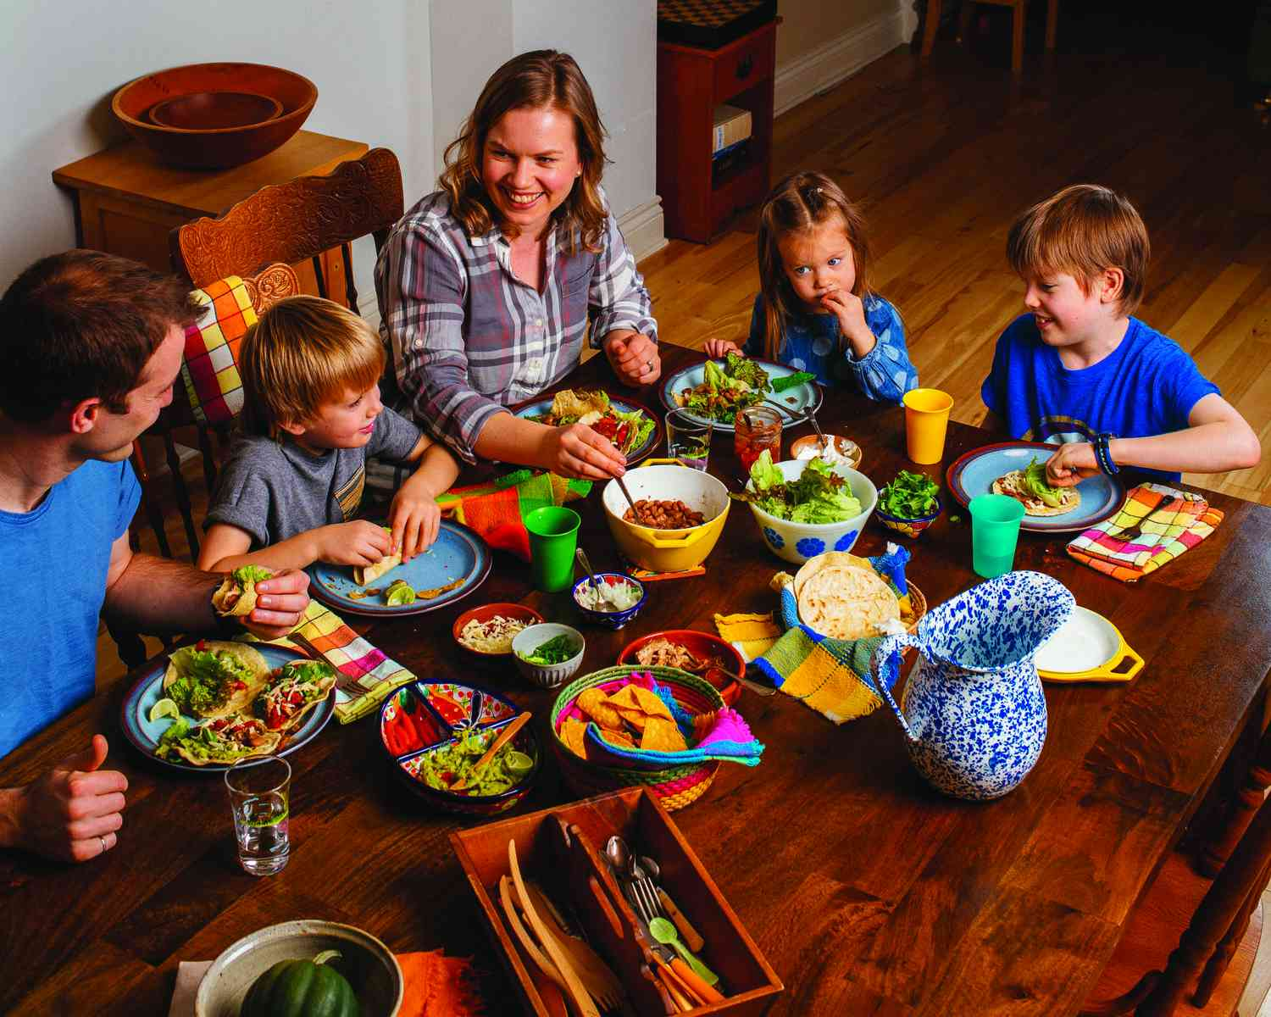
Традиция "Совместные приемы пищи»
Традиция вместе принимать пищу
учит нас общаться, слушать и
слышать друг друга. Мелочь,
казалось бы, но дорогого стоит.
За столом ребёнок учится хорошему
поведению, учится ухаживать за
другими

Slide 9
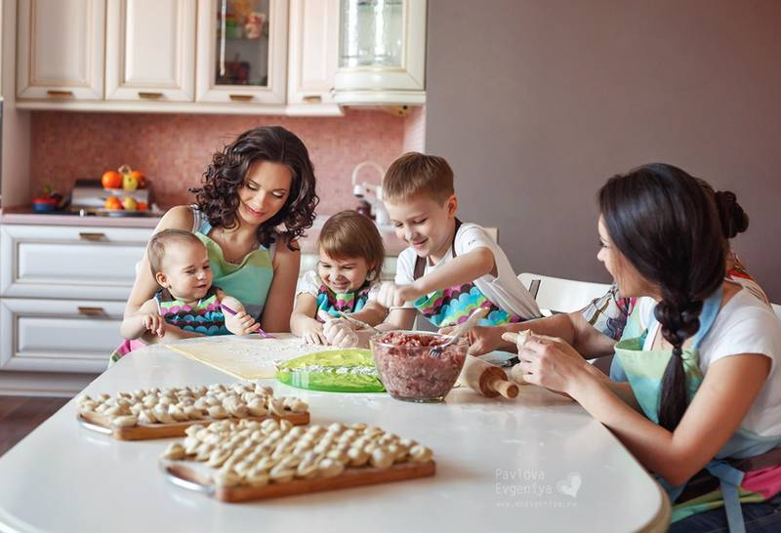
Традиция "Семейное блюдо"
Полезно вместе готовить. Старый рецепт
помогает ощутить связь поколений, живую
память о тех, кто много лет также готовил это
блюдо. Новый - объединить всех в радостном
ожидании: получится ли задуманное, будет ли
вкусно.
Главное - командная работа, когда каждый
вносит свое в общее дело. И для детей это
Шанс почувствовать себя значимым, нужным.

Slide 10
Традиция" Совместный отдых»
Эта традиция воспитывает в детях доверие и интерес к родителям. Совместный отдых способствует и тому, что ребёнок познаёт мир живой природы, учится относиться к нему бережно, кроме того это возможность беседовать, рассуждать о важном наедине или всем вместе.

Slide 11
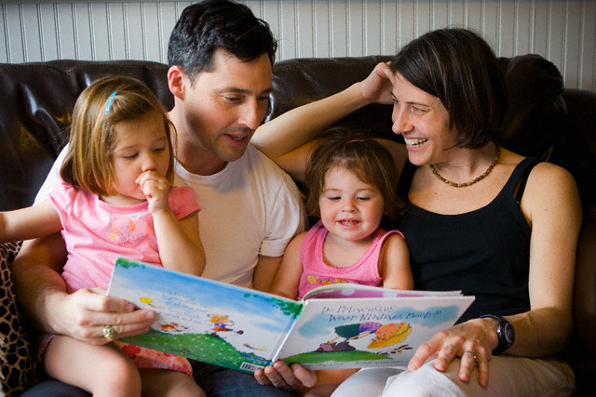
Традиция" Чтение в кругу семьи"
Семейное чтение помогает установить крепкую эмоциональную связь между ребенком и родителями на всю жизнь, способствует развитию мозга и формирует благоприятную атмосферу в семье.
Ребенок, в свою очередь, проводя время с родителям перед сном за хорошей книгой, чувствует себя защищенным и счастливым.

Slide 12
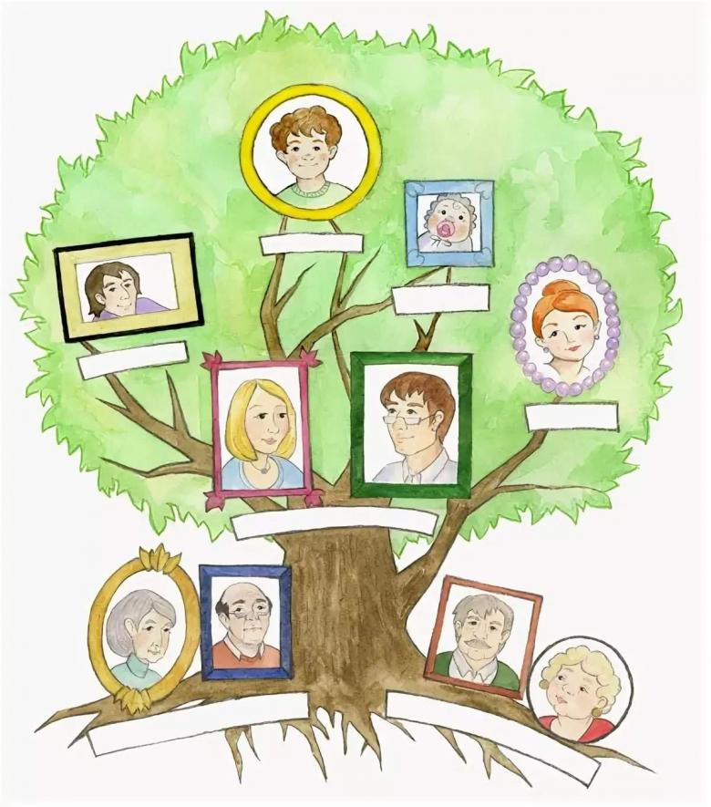
Традиция" Составление родословной, память о роде"
Генеалогия как наука появилась только в 17-18 веках, но знание своих корней всегда имело большое значение.
Зачем сегодня знать о своих предках дальше прадедушек и прабабушек?
Составление родового дерева- то способ осознать преемственность поколений, понять своё место в мире, почувствовать ответственность перед прошлыми и будущими поколениями.
С точки зрения психологии память о своём роде, знание о своих предках помогают человеку формировать себя как личность.

Slide 13
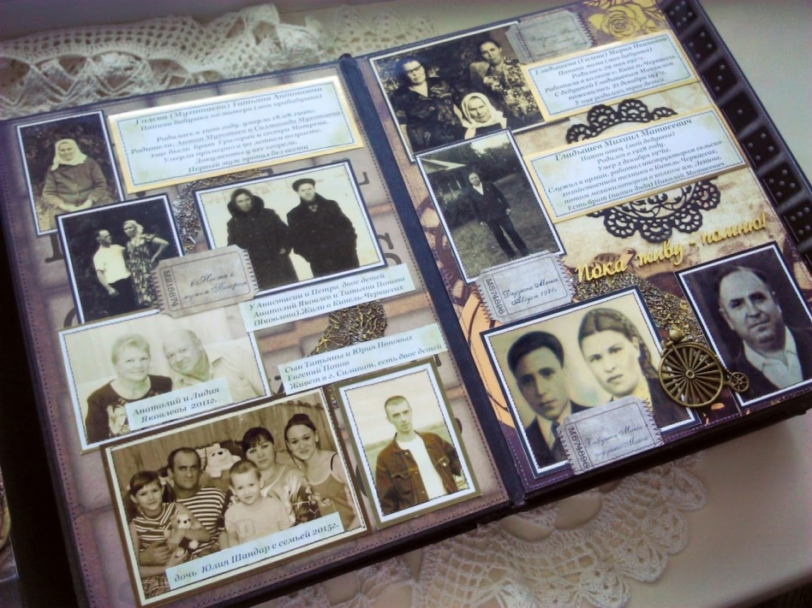
Традиция «Семейный фотоальбом»
Ведение семейного фотоальбома, способствует сплочению семьи.
В каждой семье есть фотографии, которые надолго сохраняют память о дорогих людях, о событиях семейной жизни. Традиция составлять и хранить семейный альбом прочно вошла в нашу жизнь. Он словно ниточка связывает поколения, прошлое и настоящее, мгновения счастья семьи.

Slide 14
Традиция «Совместные игры взрослых с детьми»
Совместные семейные игры помогают всем членам семьи почувствовать себя единым целым.
Пусть это будут разнообразные игры (настольные, спортивные, интеллектуальные, карточные и т.п.), правилам которых вы обучите своих детей.

Slide 15
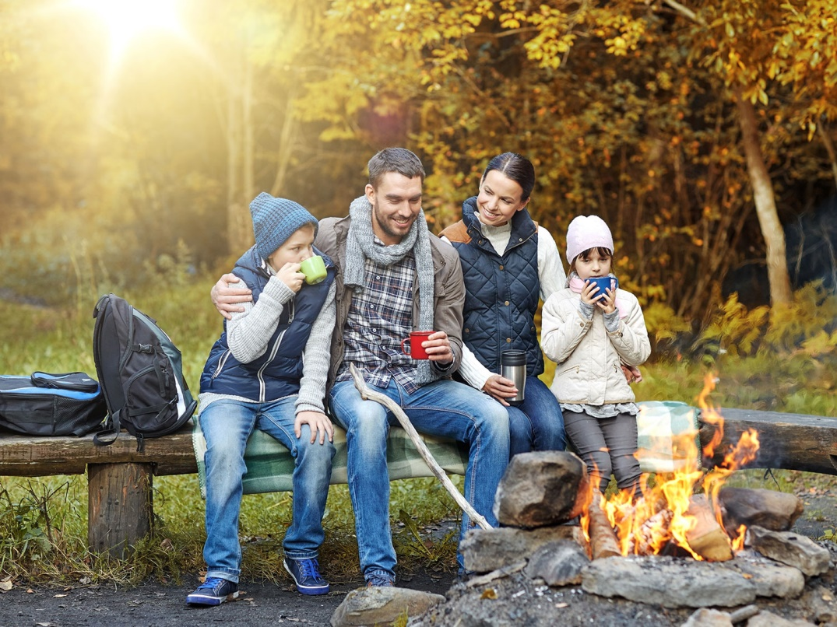
Традиция « Слияние с природой»
Никак нельзя пропускать летний поход с палатками, удочками, бадминтоном, котелком для каши и всем остальным, что так любимо всеми малышами и взрослыми.
Поверьте, ваши дети будут целый год вспоминать августовский звездопад и утреннюю рыбалку.

Slide 16
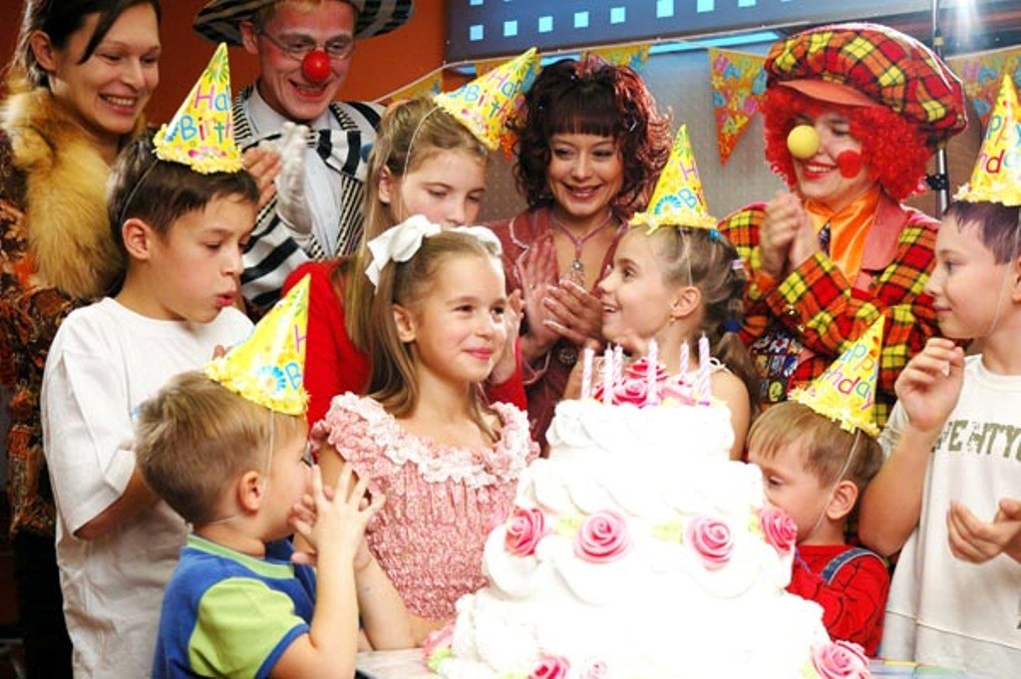
Традиция «Семейные праздники»
Обязательные празднования дней рождений (особенно детских), Нового года, 8 марта и т.д. с непременной подготовкой, сюрпризом для виновника, любимыми вкусностями и желанными гостями.

Slide 17
Традиция « Культурно-познавательные мероприятия.»
Посещать музеи, выставки, спектакли и хорошее кино вместе с домочадцами.

Slide 18
Семейные традиции в жизни малышей
Дают возможность оптимистично смотреть на жизнь, ведь "каждый день - праздник".
Дети гордятся своей семьёй.
Ребёнок ощущает стабильность, ведь традиции будут выполнены не потому, что так надо, а потому, что так хочется всем членам семьи, так принято.
Детские воспоминания, которые передаются в следующее поколение.

Slide 19
Семья- первая и самая важная ступень в жизни человека.
То, что ребенок в детские годы приобретет в семье, он сохраняет в течение всей своей жизни. Именно в семье закладываются основы личности ребенка

Slide 22
СПАСИБО ЗА ВНИМАНИЕ

